Slide 1
Erfahrung mit CICS-DMF Statistik
Aufbau einer Anwendung
Die Erfahrung eines Beraters

Slide 2
Vorstellung
Herbert Stollenwerk
Seit 1971 in der EDV tätig
Seit 1989 selbständig - Systo GmbH -
Tätig in VM/VSE und z/OS Systembereich

Slide 3
Erfahrung mit CICS-DMF Statistik
Gliederung
Warum CICS-Statistik mit DMF
Aufbau und Implementierung
Steuerung von DMF
Aufbau einer Anwendung
Auswertungen
Beispiele/Rexx
Resümee

Slide 4
Erfahrung mit CICS-DMF Statistik
Gliederung
Warum CICS-Statistik mit DMF
Aufbau und Implementierung
Steuerung von DMF
Aufbau einer Anwendung
Auswertungen
Beispiele
Resümee

Slide 5
Warum CICS-Statistik mit DMF (1)
DMF Data Management Facility
Tool zum Sammeln/Verarbeiten von Daten
Datenaustausch erfolgt über Dataspaces
DMF Records vergleichbar mit SMF
DMF arbeitet mit z/OS Macro's
Solange DMF gestartet ist, werden Statistik Daten gesammelt
Notes:
Ein Teil der Statistik Werte werden auch über die Transaction STAT erzeugt. Beachte Open/Close, Shutdown usw.
Transaction STAT schreibt auf TD. DMF schreibt auf VSAM Datatspaces. Dataspaces arbeiten mit der Swap Methode.

Slide 6
Warum CICS-Statistik mit DMF(2)
Daten können nach Entladen beliebig weiterverarbeitet werden
Es können eigene Anwendungen aufgebaut werden
Informationen die zum Erstellen der CICS-Statistiken mit DMF erforderlich sind, stehen im CICS Operation and Utility Guide. Abschnitt 8 und 9

Slide 7
Warum CICS-Statistik mit DMF(3)
Folgende Statistik Typen werden gesammelt
Interval Statistics
End of Day Statistics
Requested Statistics
Requested Reset Statistics
Unsolicited Statistics

Slide 8
Warum CICS-Statistik mit DMF(4)
Startdmf je VSE
Online Daten sammeln
CICSPROD
CICSFTP
CICSICCF
CICS.…
CICS….
CICS….
Batch Sichern
DMF Shutdown
Archivieren
Dataspace nach VSAM
Listen erstellen mit DMF Utility DMFSTUP
Listen mit REXX
im CMS verarbeiten
Daten mit FTP(3270 Emu) an PC
Listen verteilen und in Excel verarbeiten

Slide 9
Erfahrung mit CICS-DMF Statistik
Gliederung
Warum CICS-Statistik mit DMF
Aufbau und Implementierung
Steuerung von DMF
Aufbau einer Anwendung
Auswertungen
Beispiele
Resümee

Slide 10
Aufbau/Implementierung (1)
DMF braucht eine eigene Partion
Durch starten von DMF werden Daten von allen CICS'en je VSE gesammelt
Starten in CICS durch STATRCD=ON
Folgende Meldung erscheint beim CICS-Start nicht mehr
DFHST0103 CICSPROD A DMF error has occurred with return code X'10'
Notes:
Zwei eigenständige Anwendungen DMF und CICS-Statistik.

Slide 11
Aufbau/Implementierung (2)
DMF Verarbeitung mit Utility DFHDFOU
Auswertungen mit Programm DFHSTUP
Weiterverarbeitung mit User Programm Beispiel in DFH$MOLS (Monitoring)
Eigene Anwendungen

Slide 12
Aufbau/Implementierung (3)
Folgende Jobs sind erforderlich
DMF Startup Tabelle (DFHDMFSP Lib 59)
DMF Startup Job (SKDMFST Lib 59)
DMF Delete/Define Cluster
DMF Init VSAM Cluster
DMF Auswertungs-Job (SKDMFPR Lib 59)

Slide 13
Aufbau/Implementierung (4)
CICS Tabelle SIT anpassen
SPOOL=(YES,B,A), CICS SPOOLER ACTIVE
SRT=1$, DEFAULT SRT
SSLDELAY=600, DELAY FOR SSL CONNECTION
START=AUTO, LET CICS DETERMINE STARTUP
STATRCD=ON, STATISTICS RECORDING
STGPROT=YES, STORAGE PROTECTION
STGRCVY=YES, RECOVER FROM STORAGE VIOLATION
STNTR=1, STANDARD TRACING
SUFFIX=02, FOR SECOND CICS

Slide 14
Aufbau/Implementierung (5)
DMF Startup Tabelle
DFHDMFM TABLE, *
CATALOG=VSESP.USER.CATALOG, USE VSESPUC *
FILELIST=(CICS.DMF001,CICS.DMF002,CICS.DMF003), *
INTERVAL=6000, 60 MINUTES 0 SECONDS *
LISTDSN=YES, SHOW DATASETS WHEN DMF STARTS *
SID=VSE, SYSTEM IDENTIFIER *
SIZE=4, USE A 4M DATA SPACE *
STATUS=ACTIVE, DMF IS ACTIVE AT START *
SUFFIX=01, THIS TABLE IS CALLED DFHDMFSP *
TRACE=NO, NO TRACE ACTIVITY *
TRTABSZ=1024, TRACE TABLE SIZE IS 1M *
TYPE=0:255, RECORD ALL DMF DATA RECORD TYPES *
USAGE=50 REDUCE SPACE WHEN 50% FULL
END

Slide 15
Aufbau/Implementierung (6)
DMF Delete/Define Cluster
// DLBL DMF001,'CICS.DMF001',,VSAM,CAT=VSESPUC
// EXEC IDCAMS,SIZE=AUTO
DELETE (CICS.DMF001) -
CLUSTER -
PURGE -
NOERASE -
CAT(VSESP.USER.CATALOG)
DEFINE CLUSTER (NAME(CICS.DMF001) -
NONINDEXED -
VOLUME(SYSWK4) -
CYLINDERS(50) -
REUSE -
RECORDSIZE(125 32767) -
SPANNED -
NOCOMPRESSED -
SHAREOPTIONS(2) -
CONTROLINTERVALSIZE(4096)) -
CATALOG(VSESP.USER.CATALOG)
/*

Slide 16
Aufbau/Implementierung (7)
DMF Init VSAM Cluster
// DLBL NEWDS1,'CICSPRD.DMF001',,VSAM,CAT=VSESPUC
// DLBL NEWDS2,'CICSPRD.DMF002',,VSAM,CAT=VSESPUC
// DLBL NEWDS3,'CICSPRD.DMF003',,VSAM,CAT=VSESPUC
// EXEC DFHDFOU
INDD(NEWDS1,OPTIONS(CLEAR))
INDD(NEWDS2,OPTIONS(CLEAR))
INDD(NEWDS3,OPTIONS(CLEAR))
/*

Slide 17
Aufbau/Implementierung (8)
DMF Startup Job
* $$ JOB JNM=STARTDMF,DISP=D,CLASS=O
* $$ LST CLASS=S,DEST=(*,SYSTO)
// JOB STARTDMF START DMF NWDPROD
// LIBDEF *,SEARCH=(NWD.SYSTEM)
// DLBL VSESPUC,'VSESP.USER.CATALOG',,VSAM
// OPTION SYSDUMP
// EXEC DFHDFSIP,SIZE=DFHDFSIP,OS390
SUFFIX=01
/*
/&
* $$ EOJ

Slide 18
Aufbau/Implementierung (9)
Consol-Output DMF Start (Auszug)
O1 0045 DMF CONSOLE REPORT
DFHDF0007 This startup is using suffix 01.
O1 0045 DMF CONSOLE REPORT
DFHDF0028 Data management facility trace status is set to NOTRACE.
O1 0045 DMF CONSOLE REPORT
DFHDF0025 Data management facility has created dataspace named
DFHDF000, which is 4M bytes in size.
O1 0179 DFHDF3001 Data set status report.
O1 0179 DFHDF3002 Data Set Name Status Avail(%)
O1 0179 DFHDF3003 CICSPRD.DMF001 INIT 100
O1 0179 DFHDF3003 CICSPRD.DMF002 INIT 100
O1 0179 DFHDF3003 CICSPRD.DMF003 INIT 100
O1 0179 DFHDF3004 Data set status report is complete.
O1 0179 DMF CONSOLE REPORT
DFHDF3005 Data Management Facility dataset CICSPRD.DMF001 is open.
O1 0045 DMF CONSOLE REPORT
DFHDF0001 Data management facility is started.

Slide 19
Erfahrung mit CICS-DMF Statistik
Gliederung
Warum CICS-Statistik mit DMF ?
Aufbau und Implementierung
Steuerung von DMF
Aufbau einer Anwendung
Auswertungen
Beispiele
Resümee

Slide 20
Steuerung von DMF (1)
Befehle zum Steuern von DMF über Konsole
MSG O2
O2 0046 DMF CONSOLE REPORT
DFHDF1001 Data management facility is ready for communication. At the
prompt you may enter a DMF command, or request assistance by entering
a '?'
O2-0046 DFHDF0000 Please enter reply
46 ?
O2 0046 DMF CONSOLE REPORT
DFHDF1002 Data management facility supports two operator commands:
'SETDMF' changes the state of the DMF system, 'DISPLAY' reflects the
current state of the DMF system. To end communication with DMF at any
time, enter EOB (End of Block). At the prompt you may enter a DMF
command, or request further assistance by entering a '?' followed by
one of the commands (for example ?SETDMF).
Notes:
DMF ist gestartet. Was kann ich machen ?

Slide 21
Steuerung von DMF (2)
? Displays general help information on DMF commands.
SETDMF Active
SETDMF DEBUG{,ON|,OFF}
SETDMF Flush
SETDMF Interval(mmss)
SETDMF NOActive/NOTrace
SETDMF SHutdown [,I]
Causes DMF to terminate, I indicates that the shutdown is immediate. During
an immediate shutdown, DMF makes no attempt to write data currently in the
data space to the open data set. Any such data is lost.
SETDMF Switch
SETDMF Trace
DISPLAY [O]
DISPLAY reflects the current state of the DMF system. Entered on its own, it
causes DMF to display the name of the currently open data set. When the
optional O is entered, it causes DMF to display its current settings, These
include the Status, the name of the data space, the wakeup interval and the
status of the trace.

Slide 22
Steuerung von DMF (3)
Überprüfen DMF Status
46 display o
O2 0046 DMF CONSOLE REPORT
DFHDF1015 Data Management Facility Version X'0001', the wake up
interval is set to 60 minutes, 00 seconds, the trace status is
NOTRACE, the data space is named DFHDF000, and the current recording
state is Active.

Slide 23
Steuerung von DMF (4)
Shutdown DMF
45 setdmf shutdown
O1 0045 DMF CONSOLE REPORT
DFHDF1016 Data Management Facility will terminate. Shutdown option is
NORMAL.
O1 0179 DMF CONSOLE REPORT
DFHDF3023 Data Management Facility has processed the FLUSH request.
O1 0179 DMF CONSOLE REPORT
DFHDF3023 Data Management Facility has processed the FLUSH request.
O1 0179 DMF CONSOLE REPORT
DFHDF3006 Data Management Facility dataset CICSPRD.DMF001 is closed.
O1 0045 EOJ STARTDMF MAX.RETURN CODE=0000
DATE 12/08/2009, CLOCK 12/15/52, DURATION 170/52/35

Slide 24
Steuerung von DMF (5)
Folgender Listoutput wird erstellt
Data Management Facility Statistics Report
Write statistics
Attempted write requests : 26160
Successful write requests : 26160
Read statistics
Attempted read requests : 26331
Successful read requests : 26160
Data statistics
Maximum data space usage (HWM) : 367332
Current data space usage : 0
Total count of bytes written (hex) : BDE0D4
Total count of bytes read (hex) : BDE0D4
Limit chosen by user : 2097150

Slide 25
Steuerung von DMF (6)
JCL Datasets archivieren
Dataspaces in sequentielle File
// DLBL IJSYSUC,'VSESP.USER.CATALOG',,VSAM
// DLBL INFILE1,'CICSPRD.DMF001',,VSAM,CAT=IJSYSUC
// DLBL INFILE2,'CICSPRD.DMF002',,VSAM,CAT=IJSYSUC
// DLBL INFILE3,'CICSPRD.DMF003',,VSAM,CAT=IJSYSUC
// DLBL OUTFILE,'CICSPRD.DMF.ARCHIV.AUS',,VSAM,CAT=IJSYSUC, *
DISP=(NEW,KEEP),RECORDS=30000,RECSIZE=5750
// LIBDEF *,SEARCH=PRD1.BASE
// EXEC DFHDFOU,SIZE=DFHDFOU
INDD (INFILE1, OPTIONS (DUMP))
INDD (INFILE2, OPTIONS (DUMP))
INDD (INFILE3, OPTIONS (DUMP))
OUTDD (OUTFILE, TYPE(0:255))
/*

Slide 26
Steuerung von DMF (7)
Listausgabe archivieren DMF
DFHDFOU Data Management Facility Dataset Utility Page 1
SUMMARY ACTIVITY REPORT Date 01/18/2010
AVG. MIN. MAX.
RECORD RECORDS PERCENT RECORD RECORD RECORD RECORDS
TYPE READ OF TOTAL LENGTH LENGTH LENGTH WRITTEN
0002 0 1
0003 0 1
0080 17,146 32.02 % 100.06 98 120 17,146
0110 36,412 67.99 % 731.17 178 32,756 36,412
TOTAL 53,558 100.00 % 529.13 98 32,756 53,560

Slide 27
Steuerung von DMF (8)
Folgende Funktionen durchführen
DMF Dataspaces neu initialisieren
DMF mit Startdmf wieder aktivieren
Anschließend entladene Datei mit DFHSTUP auswerten
Ausgabe mit Excel/User Programme weiter verarbeiten
Notes:
Folgende Tätigkeiten nach archivieren durchführen. Einzelheiten im nächsten Abschnitt.

Slide 28
Erfahrung mit CICS-DMF Statistik
Gliederung
Warum CICS-Statistik mit DMF
Aufbau und Implementierung
Steuerung von DMF
Aufbau einer Anwendung
Auswertungen
Beispiele
Resümee

Slide 29
Aufbau einer Anwendung (1)
DMF sammelt für jedes VSE System alle Statistikdaten in Dataspaces
Dataspaces werden bei Bedarf in eine Datei fortgeschrieben
Diese wird zur Auswertung genommen.
Als Jahresdatei wird diese jährlich abgeschlossen

Slide 30
Aufbau einer Anwendung (2)
Folgende Tätigkeiten zur Steuerung
Sichern der Auswertungsdatei
Stoppen DMF Partion
Archivieren alte und neue DMF Daten
Init DMF Dataspaces
Start DMF Partion
Verarbeiten und Auswerten Archive Daten

Slide 31
Aufbau einer Anwendung (3)
JCL Dataspaces Archivierung
Erste Archivierung/Nur Jahresanfang
// DLBL IJSYSUC,'VSESP.USER.CATALOG',,VSAM
// DLBL INFILE1,'CICSPRD.DMF001',,VSAM,CAT=IJSYSUC
// DLBL INFILE2,'CICSPRD.DMF002',,VSAM,CAT=IJSYSUC
// DLBL INFILE3,'CICSPRD.DMF003',,VSAM,CAT=IJSYSUC
// DLBL OUTFILE,'CICSPRD.DMF.ARCHIV.AUS',,VSAM,CAT=IJSYSUC, *
DISP=(NEW,KEEP),RECORDS=30000,RECSIZE=5750
// LIBDEF *,SEARCH=PRD1.BASE
// EXEC DFHDFOU,SIZE=DFHDFOU
INDD (INFILE1, OPTIONS (DUMP))
INDD (INFILE2, OPTIONS (DUMP))
INDD (INFILE3, OPTIONS (DUMP))
OUTDD (OUTFILE, TYPE(0:255))

Slide 32
Aufbau einer Anwendung (4)
JCL Dataspaces Archivierung
Alle anderen Archivierungen
// DLBL IJSYSUC,'VSESP.USER.CATALOG',,VSAM
// DLBL INFILE1,'CICSPRD.DMF001',,VSAM,CAT=IJSYSUC
// DLBL INFILE2,'CICSPRD.DMF002',,VSAM,CAT=IJSYSUC
// DLBL INFILE3,'CICSPRD.DMF003',,VSAM,CAT=IJSYSUC
// DLBL INFILE4,'CICSPRD.DMF.ARCHIV.EIN',,VSAM,CAT=IJSYSUC,DISO=(OLD,KEEP)
// DLBL OUTFILE,'CICSPRD.DMF.ARCHIV.AUS',,VSAM,CAT=IJSYSUC, *
DISP=(NEW,KEEP),RECORDS=30000,RECSIZE=5750
// LIBDEF *,SEARCH=PRD1.BASE
// EXEC DFHDFOU,SIZE=DFHDFOU
INDD (INFILE1, OPTIONS (DUMP))
INDD (INFILE2, OPTIONS (DUMP))
INDD (INFILE3, OPTIONS (DUMP))
OUTDD (OUTFILE, TYPE(0:255))

Slide 33
Aufbau einer Anwendung (5)
JCL Dataspaces neu initialisieren
// LIBDEF *,SEARCH=(PRD1.BASE,PRD2.SCEEBASE)
// DLBL NEWDS1,'CICSPRD.DMF001',,VSAM,CAT=VSESPUC
// DLBL NEWDS2,'CICSPRD.DMF002',,VSAM,CAT=VSESPUC
// DLBL NEWDS3,'CICSPRD.DMF003',,VSAM,CAT=VSESPUC
// EXEC DFHDFOU
INDD(NEWDS1,OPTIONS(CLEAR))
INDD(NEWDS2,OPTIONS(CLEAR))
INDD(NEWDS3,OPTIONS(CLEAR))
/*

Slide 34
Aufbau einer Auswertung (6)
JCL Archivieren Jahresende
// DLBL INFILE1,'CICSPRD.DMF.ARCHIV.AUS',,VSAM,CAT=VSESPUC, X
DISP=(OLD,KEEP)
// DLBL OUTFILE,'CICSPRD.DMF.ARCHIV.AUS2009',,VSAM,CAT=VSESPUC, X
DISP=(NEW,KEEP),RECORDS=30000,RECSIZE=5750
// LIBDEF *,SEARCH=PRD1.BASE
// EXEC DFHDFOU,SIZE=DFHDFOU
INDD (INFILE1, OPTIONS (DUMP))
OUTDD (OUTFILE, TYPE(0:255))
/*

Slide 35
Aufbau einer Anwendung (7)
JCL Auswertung der Daten
// DLBL DFHSTAT,'CICSPRD.DMF.ARCHIV.AUS',,VSAM,CAT=VSESPUC, *
DISP=(OLD,KEEP)
// ASSGN SYS011,DISK,VOL=SYSWK3,SHR
// DLBL DFHSTWK,'DFHSTUP.OUT',0,SD
// EXTENT SYS011,SYSWK3,1,0,24645,2000
// LIBDEF *,SEARCH=(NWD.SORT31,NWD.SORT,PRD1.BASE)
// EXEC DFHSTUP,SIZE=2M,OS390,DSPACE=4M
SORT WORK=1
SELECT TYPE=AUTOINSTALLCONNECTION
SELECT APPLID=CICSPROD
SUMMARY
DATE START=01/01/2010,STOP=01/31/2010
/*

Slide 36
Aufbau einer Anwendung (8)
Bei Bedarf mehrere Jahresdateien zusammen kopieren
Werte einzelner Auswertungszeiträume können über einen beliebigen Zeitraum verglichen werden
Unbegrenzte Auswertungsmöglichkeiten
Nur von Speicherkapazität begrenzt
Notes:
Es können z.B Monate oder tage verschiedener Jahre verglichen.

Slide 37
Erfahrung mit CICS-DMF Statistik
Gliederung
Warum CICS-Statistik mit DMF
Aufbau und Implementierung
Steuerung von DMF
Aufbau einer Anwendung
Auswertungen
Beispiele
Resümee

Slide 38
Auswertungen (1)
Mit Programm DFHSTUP
// DLBL DFHSTAT,'CICSPRD.DMF.ARCHIV.AUS',,VSAM,CAT=VSESPUC, *
DISP=(OLD,KEEP)
// ASSGN SYS011,DISK,VOL=SYSWK3,SHR
// DLBL DFHSTWK,'DFHSTUP.OUT',0,SD
// EXTENT SYS011,SYSWK3,1,0,24645,2000
// LIBDEF *,SEARCH=(NWD.SORT31,NWD.SORT,PRD1.BASE)
// EXEC DFHSTUP,SIZE=2M,OS390,DSPACE=4M
SORT WORK=1
SELECT TYPE=FILE
SELECT APPLID=CICSPROD
SUMMARY
DATE START=01/01/2010,STOP=01/31/2010
/*

Slide 39
Auswertungen (2)
DFHSTAT enthält Auswertungsdaten
DFHSTWK muss sequentiell sein
Parameter OS390 in Exec erforderlich
Auswertungs-Statements in CICS Operation and Utility Guide
Beispiel Skeleton SKDMFPR in Lib 59

Slide 40
Auswertungen (3)
Select Applid=CICSPROD
Bestimmte CICS'e eines VSE's selektieren/ignorieren
IGNORE | SELECT APPLID={applid|(applid1[,applid2]..[,applidN])}
SELECT APPLID=CICSTEST Auswahl bestimmte Applid
IGNORE APPLID=DBDCCICS Applid ignorieren
Notes:
Da die Daten aller CICS'e eines VSE's in einer Datei gesammelt werden, kann bei Bedarf hier eine Selection durchgeführt werden.

Slide 41
Auswertungen (4)
Select Type=File
IGNORE | SELECT TYPE={type|(type1[,type2]...[,typeN])}
SELECT TYPE= (LSRPOOL,FILE,STORAGE,TRANDUMP,TSQUEUE)
Möglich Typen sind
Autoinstall, Connection, Dispatcher, Dtb, Fepi, File, Journal, Lsrpool,
Monitor, Progauto, Programm, Stats, Storage, Sysdump, Tablemgr,
Tcpipserv, Tclass, Tdqueue, Terminal, Trandump, Transaction, Tsqueue,
User, Vtam

Slide 42
Auswertungen (5)
Collection Type
Collection Type(USS)
COLLECTION TYPE={ALL|[,INT][,EOD][,REQ][,RRT][,USS]}
ALL Default, alle Statistiktypen Anlisten
INT Intervall geschriebene Statistiken
EOD Tagesende Statistik
REQ Nur angeforderte Statistiken (CEMT PER STAT ALL / Typ)
RRT Requested Reset Statistiken
(CEMT PER STAT RESETNOW / CEMT SET STATISTICS ON/OFF )
USS Unsolicited Statistiken, die nicht Intervall sondern Event gebunden sind. Z.B. Autoinstall, Files, Lsrpool, Programm, Transaction, TranClasses und Transaction Dumps created oder Discarded

Slide 43
Auswertungen (6)
Time Start/Stop-Date Start/Stop
TIME START=hh.mm.ss,STOP=hh.mm.ss,{ELAPSED|DAILY}
TIME START=07.00.00,STOP=17.00.00 Von – Bis Zeit
TIME START=ELAPSED Laufzeit
TIME START= DAILY Tägliche Zeit
Der TIME Parameter funktioniert nur, wenn im angegeben START/STOP Zeitraum die
Statistikdaten fortgeschrieben wurden. (z.B. CICS Shutdown oder Tagesende)
DATE START=mm/dd/yyyy,STOP=mm/dd/yyyy
DATE START=01/10/2010,STOP=01/10/2010 10.Januar 2010

Slide 44
Auswertungen (7)
Sonstige Parameter
PAGE SIZE=number Anzahl Zeilen je Seite (20-99)
SUMMARY Alle Typen /INT/ USS /EOD
UPPERCASE=YES muss 1. Parameter sein
SORT WORK=N Anzahl Workbereiche 1-9,
// DLBL SORTWK1-N einfügen
DSPSIZE=nnnn Größe Data Space zum Sortieren

Slide 45
Erfahrung mit CICS-DMF Statistik
Gliederung
Warum CICS-Statistik mit DMF
Aufbau und Implementierung
Steuerung von DMF
Aufbau einer Anwendung
Auswertungen
Beispiele
Resümee

Slide 46
Beispiele (1)
Listausgabe DFHSTUP
DFHSTUP Control Statements (Am Anfang)
DFHSTUP CONTROL PARAMETERS READ:
SORT WORK=1
SELECT TYPE=FILE
SELECT APPLID=CICSPROD
SUMMARY
DATE START=02/01/2010,STOP=02/28/2010
Notes:
Ich habe nur einige wenige rausgesucht.

Slide 47
Beispiele (2)
Listausgabe DFHSTUP
DMF Statistik (An Ende)
REPORT ABSTRACT
Total DMF records read : 201750
Total DMF/CICS records read : 132611
Total DMF/CICS/Statistics records read : 132611
Total DMF/CICS/Statistics records reported : 35047
Applid: CICSPROD
Number of intervals reported : 1
Number of USS records reported : 535
Date/Time of first DMF record reported : 02/01/2010 at 01:00:05
Date/Time of last DMF record reported : 02/28/2010 at 22:00:50

Slide 48
Beispiele (3)
Files Ressource Information
Liste Datasets mit Pfade
FILES - Resource Information
File Dataset Name Dataset DT Remote Remote Lsrpool
Name Base Dataset Name (If applicable) Type Indicator Name Sysid ID
ACTDFUE 01
AMENRK AME.NRK K 03
ANGPHT NWD.ANG.PHT P 02
NWD.ANG
------
------
------
SPKREZ SPK.REZ K 03
SPKRTV SPK.RTV K 03
TECNRK TEC.NRK K 02

Slide 49
Beispiele (4)
File Request Informationen
File Get Get Upd Browse Update Add Delete VSAM EXCP Request
Name Requests Requests Requests Requests Requests Requests Data Index
ACTDFUE 0 0 0 0 0 0 0 0
AMENRK 0 0 0 0 0 0 0 0
ANGPHT 4489 0 45 0 0 0 4534 4540
ARTLPHT 154777 0 923 0 0 0 46470 4127
ARTLPH2 0 0 0 0 0 0 0 0
ARTPHT 2165545 0 260351 0 0 0 2425817 2429550
ARTPH2 3233947 0 178575 0 0 0 3412194 3413974
ARTZPHT 18875 0 2415 0 0 0 21269 21348
ARZTPH1 0 0 1332 0 0 0 1313 878
-------
ZAUFPHT 48 0 0 0 0 0 16 0
ZAUFPH2 0 0 132826 0 0 0 22572 79
ZLIFPHT 755 0 4 0 0 0 119 31
________________________________________________________________________________
*TOTALS* 226M 6848822 5733566 4898115 12413405 1169893 87190236 52260557

Slide 50
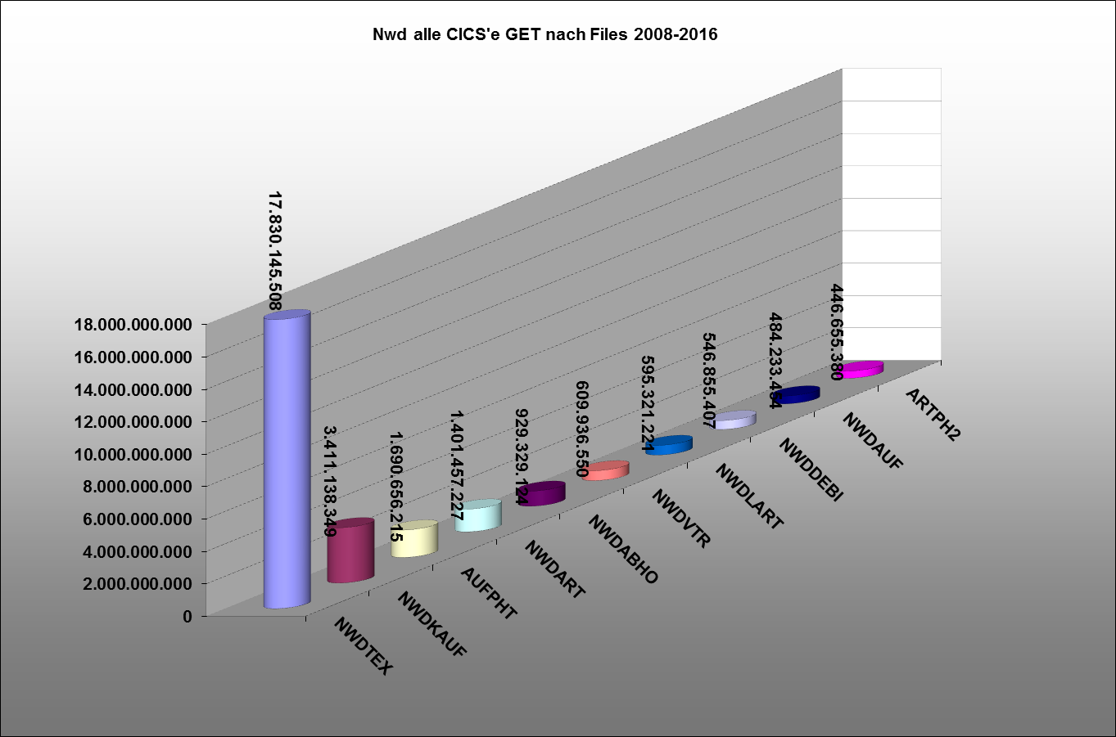
Beispiele (4a)

Slide 51
Beispiele (5)
File Performance Informationen
File Strings Wait On Strings <---Buffers--->
Name Total HWM Data Index
__________________________________________________________
ACTDFUE 1 0 0 2 1
AMENRK 3 0 0 4 3
ANGPHT 6 0 0 7 6
ARTLPHT 42 0 0 43 42
ARTLPH2 42 0 0 43 42
ARTPHT 44 0 0 45 44
ARTPH2 42 0 0 43 42
ARTZPHT 47 0 0 48 47
NWDVERT 9 1 1 10 9
-------
ZARTPHT 32 0 0 33 32
ZAUFPHT 36 0 0 37 36
ZAUFPH2 36 0 0 37 36
ZLIFPHT 9 0 0 10 9
__________________________________________________________
*TOTALS* 3988 1 1

Slide 52
Beispiel (5a)

Slide 53
Beispiele (6)
Mit der File Auswertung ist es möglich, eine Liste aller Datasets zu erstellen, die im Jahr kein I/O machen
File | Get | Get Upd | Browse | Update | Add | Delete | VSAM Excp | Index | Datum
ACTDFUE | 0 | 0 | 0 | 0 | 0 | 0 | 0 | 0 | 2009
AMENRK | 0 | 0 | 0 | 0 | 0 | 0 | 0 | 0 | 2009
ARTLPH2 | 0 | 0 | 0 | 0 | 0 | 0 | 0 | 0 | 2009
ARZTPH2 | 0 | 0 | 0 | 0 | 0 | 0 | 0 | 0 | 2009

Slide 54
Beispiele (7)
Transaction Manager Statistic
Total number of transactions (user + system) : 2129667
MAXTASK limit : 295
Times the MAXTASK limit reached : 10
Peak number of MAXTASK queued user transactions : 1
Peak number of active user transactions : 295
Total number of active user transactions : 2128687
Total number of MAXTASK delayed user transactions : 1
Total MAXTASK queuing time : 000-00:00:00
Average MAXTASK queuing time of queued transactions : 000-00:00:00

Slide 55
Beispiele (7a)

Slide 56
Beispiele (8)
Transaction Statistic
Trans Program Tclass Prty Remote Remote Dyn- Attach Retry Dynamic Dynamic Remote Storage
ID Name Name Name Sysid amic Count Count Local Remote Starts Violations
trac CLIENT01 1 N 0 0 0 0 0 0
ABHO NWDABHO 20 N 176 0 0 0 0 0
AC64 NWDAC64 1 N 0 0 0 0 0 0
AE63 NWDAE63 20 N 128 0 0 0 0 0
ALT ALTFB00 20 N 948 0 0 0 0 0
AME AMEFB00 20 N 1332 0 0 0 0 0
APVU INWPCCOM 20 N 0 0 0 0 0 0
ARPS DFH$ARPS 1 N 0 0 0 0 0 0
AUS AUSFB00 20 N 36418 0 0 0 0 0
----
ZE30 NWDZE30 20 N 330 0 0 0 0 0
ZE40 NWDZE40 20 N 1011 0 0 0 0 0
2RPS DFH0CRPS 1 N 0 0 0 0 0 0
*TOTALS* 2129667 0 0 0 0 0

Slide 57
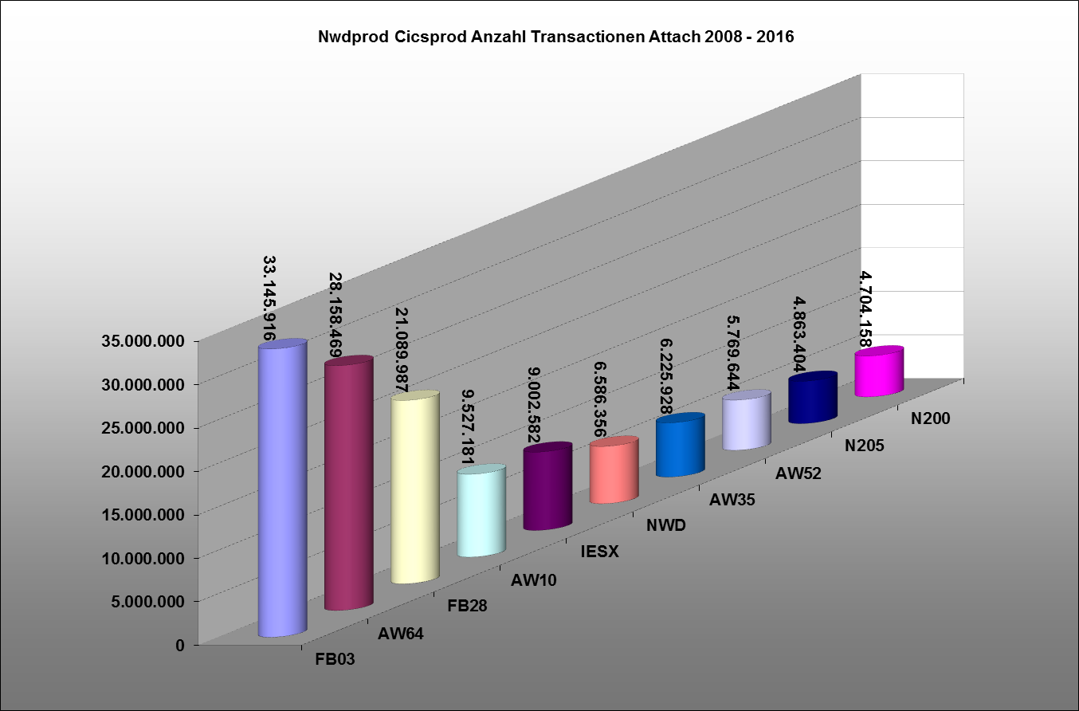
Beispiele (8a)

Slide 58
Beispiele (9)
Mit der Transaction Auswertung ist es möglich, eine Liste aller Transactionen zu erstellen, die im Jahr nicht aufgerufen werden
Trans-ID Id | Programm | Attach Count
2RPS | DFH0CRPS | 0
AC64 | NWDAC64 | 0
APVU | INWPCCOM | 0
ARPS | DFH$ARPS | 0
AW13 | NWDAW13 | 0

Slide 59
Beispiele (10)
Temporary Storage 1.
Put/Putq main storage requests : 42944
Get/Getq main storage requests : 44295
Peak storage for temp. storage (main) : 15112
Put/Putq auxiliary storage requests : 1261355
Get/Getq auxiliary storage requests : 3896895
Peak temporary storage names in use : 297
Number of entries in longest queue : 554
Queue extensions threshold : 20
Times queues created : 177435
Queue extensions created : 1396
Control interval size : 16384
Available bytes per control interval : 16320
Segments per control interval : 255
Bytes per segment : 64
Writes more than control interval : 0
Longest auxiliary temp storage record : 4128

Slide 60
Beispiele (11)
Temporary Storage 2.
Number of control intervals available : 142
Peak control intervals in use : 136
Times aux. storage exhausted : 0
Number of temp storage compressions : 1022099
Temporary storage buffers : 8
Buffer waits : 238
Peak users waiting on buffer : 2
Buffer writes : 130965
Forced writes for recovery : 0
Buffer reads : 864777
Format writes : 0
Temporary storage strings : 8
Peak number of strings in use : 5
Times string wait occurred : 0
Peak number of users waiting on string : 0
I/O errors on TS dataset : 0

Slide 61
Beispiele (12)
Transient Data 1.
Control interval size : 4096
Peak control intervals used : 1242
Times NOSPACE occurred : 0
Writes to dataset : 443310
Reads from dataset : 673281
Formatting writes : 0
I/O errors : 0
Intrapartition buffers : 3
Peak intra. buffers containing valid data : 3
Intrapartition accesses : 5685144
Peak concurrent intrapartition accesses : 3
Intrapartition buffer waits : 13
Peak intrapartition buffer waits : 6
Times string accessed : 1116591
Peak concurrent string accesses : 3
String waits : 0
Peak string waits : 0

Slide 62
Beispiele (13)
Transient Data 2.
Dest Remote Remote Indirect Extra. Intra. Indirect Remote
Id Name Sysid Name Outputs Outputs Requests Requests
AW22 2620
AW6L 0
AW6N 31
CADL IESL 51877
CAIL IESL 2597
CCPI IESL 0
CXRF 687
XX00 594491
XX12 128130
*TOTALS* 18 2659034 1698240 0

Slide 63
Beispiele (14)
LSR POOL
Total number of pools built : 198
Peak requests that waited for string : 0
Total requests that waited for string : 0
Peak concurrently active strings : 44

Slide 64
Beispiele (15)
Shared Buffer
Pool Look- User Non-user
Number asides Reads writes writes
_____________________________________________________________________
1 2211364 4205380 7586 0
2 652370534 151825627 30965397 0
3 40524 6813 2029 0
4 0 0 0 0
5 0 0 0 0
6 0 0 0 0
_____________________________________________________________________
*TOTALS* 654622422 156037820 30975012 0

Slide 65
Beispiele (16)
Programme
Program Average Newcopy Times
Name Times Used Fetch Count Fetch time Count Removed
______________________________________________________________________________
$IJBBPX 49 0 00:00.000000 0 0
ABH1 2567 22 00:00.007472 0 0
AE63 128 19 00:00.007472 0 0
AF00 36418 37 00:00.008368 0 0
AF01 66 5 00:00.007600 0 0
ALTFB00 1004 22 00:00.012192 0 0
AL00 948 22 00:00.002912 0 0
------
ZE20 6804 24 00:00.000224 0 0
ZE30 2756 24 00:00.001904 0 0
ZE40 1011 23 00:00.000304 0 0
______________________________________________________________________________
*TOTALS* 6009371 27160 00:00.007472 101 0

Slide 66
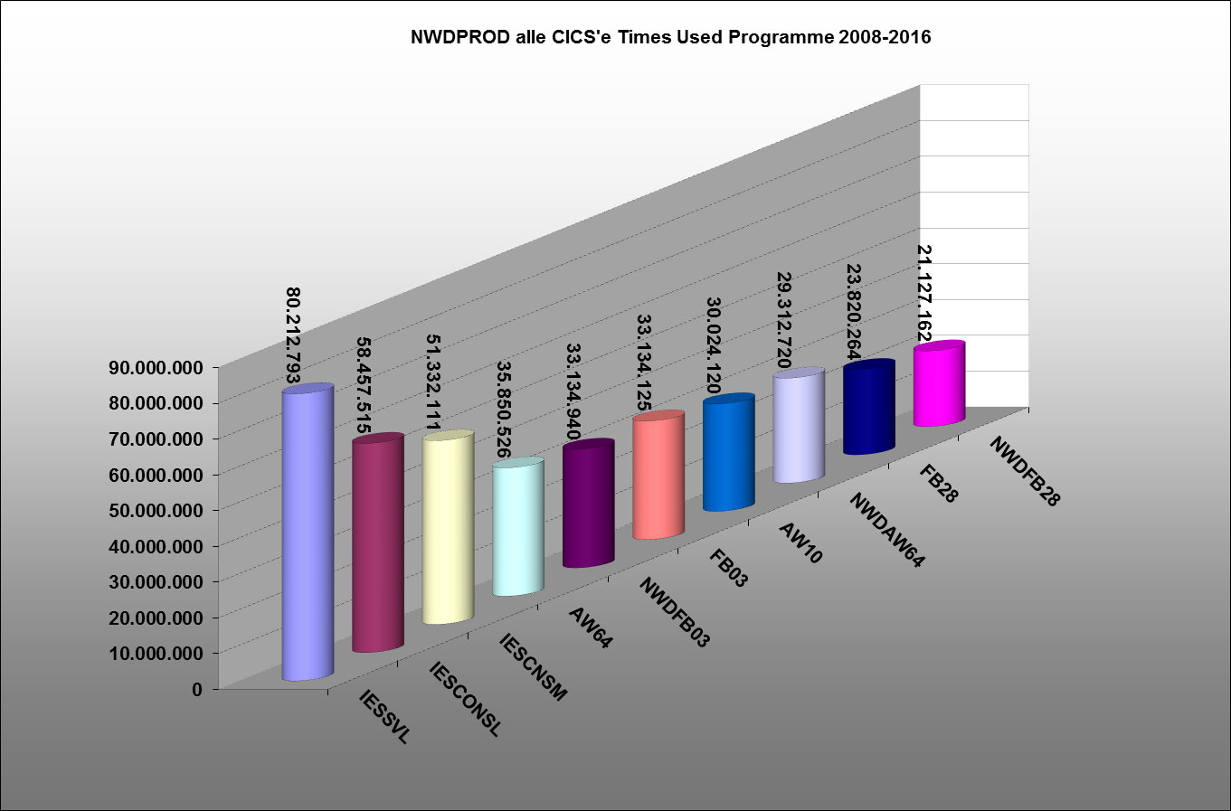
Beispiele (16a)

Slide 67
Beispiele (17)
Mit der Programm Auswertung ist es möglich, eine Liste aller Programme zu erstellen, die im Jahr nicht aufgerufen werden
Program Name | Times Used | Fetch Count | Avarage Fetch Time | Newcopy Count | Times Removed | Datum
ARXITCPU | 0 | 0 | 00:00.000000 | 0 | 0 | 31.12.2009
AU00 | 0 | 0 | 00:00.000000 | 0 | 0 | 31.12.2009
AW41 | 0 | 0 | 00:00.000000 | 0 | 0 | 31.12.2009
AW45 | 0 | 0 | 00:00.000000 | 0 | 0 | 31.12.2009
AW46 | 0 | 0 | 00:00.000000 | 0 | 0 | 31.12.2009

Slide 68
Rexx Verarbeitung (1)
Sys-Dmf
Pf1/Pf2
Sys-Dmfp
Pf1
Dmfprodp
Pf1
Dmficcfp
Pf2
Sys-Dmft
Pf2
Dmftest
Pf1
Sys-Nwd
Pf6
Dmficcft
Pf2
Dmfftpp
Pf3
Dmfproda
Pf4
Dmfftpt
Pf3
Dmfarchp
Pf22
Dmftesta
Pf4
Dmfarcht
Pf122

Slide 69
Rexx Verarbeitung (2)
Sys-Dmfp
Sys-Dmf
Sys-Dmft
Sys-Err
Sys-5003
Sys-5004
Sys-5005
Sys-5017
Sys-5022
Sys-5023
Sys-5024
Sys-5025

Slide 70
Rexx Verarbeitung (3)
Dmfprodp
Sys-Dmfp
Dmfarchp
Dmfproda
Dmfftpp
Systread
Systread
Systread
Systread
Dmficcfp
Dmfwork
Systread
Dmfwork
Dmfwork
Dmfwork
Xedit Dmfwork
Xedit Dmfwork
Xedit Dmfwork
Xedit Dmfwork

Slide 71
Rexx Verarbeitung (4)
Dmfwork
Dmfautol
Dmfautor
Dmfdispd
Dmfdispt
Dmffilep
Dmflsrpf
Dmffileq
Dmffiles
Dmflsrpp
Dmflsrpf
Dmflsrpd
Dmflsrpi
Dmfautot
Dmfproga
Dmfprogd
Dmfprogl
Dmfprogp
Dmfstora
Dmfstorb
Dmfstord
Dmfstorg
Dmfstors
Dmfstats
Dmftablt
Dmfsdmpc
Dmfsdmpd
Dmftranc
Dmftranm
Dmftrant
Dmftst
Dmftdmpc
Dmftdmpd
Dmftrdd
Dmftrdt
Dmftermt
Dmfuseru
Dmfvtamv

Slide 72
Erfahrung mit CICS-DMF Statistik
Gliederung
Warum CICS-Statistik mit DMF
Aufbau und Implementierung
Steuerung von DMF
Aufbau einer Anwendung
Auswertungen
Beispiele
Resümee

Slide 73
Resümee (1)
Die Statistikauswertungen mit DMF sind einfach durchzuführen
Sobald DMF läuft werden Statistikdaten gesammelt
Daten können jederzeit in allen nur denkbaren Zeiträumen ausgewertet werden

Slide 74
Resümee (2)
CICS-Statistiken mit DMF ersetzen keinen Online Monitor
CICS-Statistiken mit DMF sind unabhängig von CICS Shutdown
Es werden alle nur erdenkliche Daten gesammelt
Mit DMF können CICS Engpässe erkannt werden

Slide 75
Resümee (3)
Vielen Dank für Ihre Aufmerksamkeit
Noch Fragen ?

